Slide 1
Рафаэль Санти

Slide 2
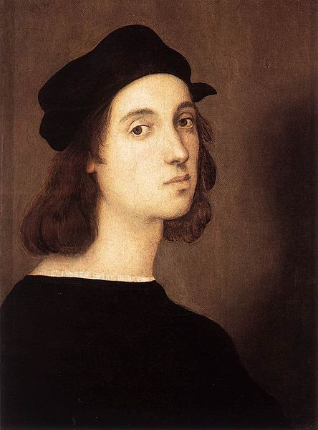
Рафаэ́ль Са́нти
(28 марта 1483 — 6 апреля 1520) — великий итальянский живописец, график и архитектор, представитель умбрийской школы.

Slide 3
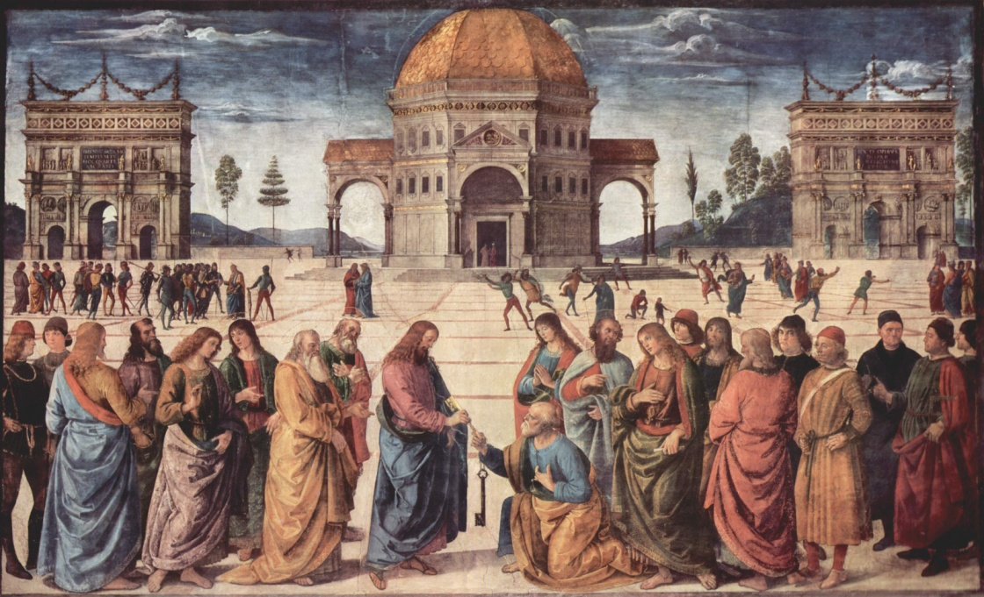
Прошёл первоначальную художественную выучку в Умбрии у своего отца Джованни Санти, но уже в юном возрасте оказался в мастерской выдающегося художника Пьетро Перуджино. Именно художественный язык и образность картин Перуджино с их тяготением к симметричной уравновешенной композиции, ясностью пространственного решения и мягкостью в решении колорита и освещения оказали первостепенное влияние на манеру молодого Рафаэля.
Пьетро Перуджино «Вручение ключей Петру»

Slide 4
Позже во Флоренции, соприкоснувшись с творениями Микеланджело и Леонардо, Рафаэль учился у них анатомически правильному изображению человеческого тела. В 25 лет художник попадает в Рим, и с этого момента начинается период наивысшего расцвета его творчества: он выполняет монументальные росписи в Ватиканском дворце (1509—1511), среди которых безусловный шедевр мастера - фреска «Афинская школа», пишет алтарные композиции и станковые картины, отличающиеся гармоничностью замысла и исполнения, работает как архитектор (некоторое время Рафаэль даже руководит строительством собора св. Петра). В неустанных поисках своего идеала, воплощающийся для художника в образе Мадонны, он создает самое совершенное свое творение — «Сикстинскую Мадонну» (1513), символ материнства и самоотречения.

Slide 5
«Афинская школа»

Slide 6
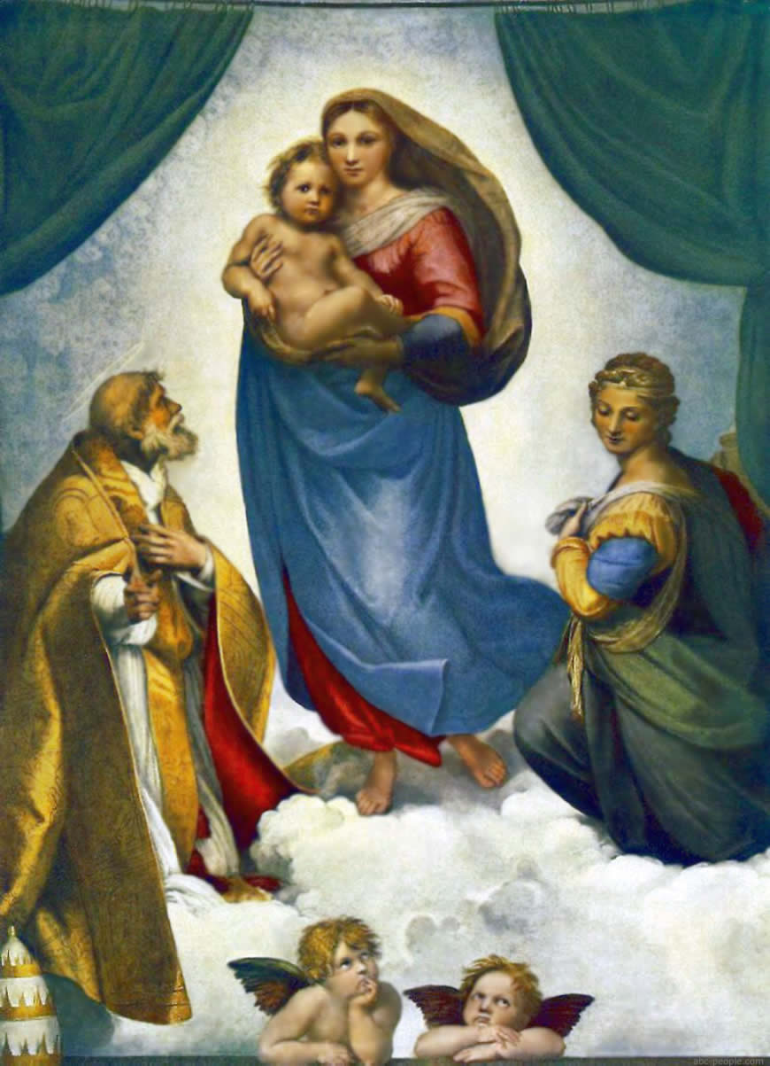
Сикстинская Мадонна
Находится в Галерее старых мастеров в Дрездене
(приобретена в 1754 году). Является одним из известнейших произведений итальянского Ренессанса.

Slide 7
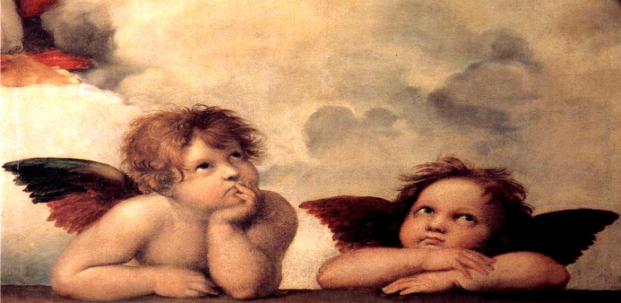
История создания
Полотно было создано Рафаэлем в 1512—1513 годах для алтаря церкви монастыря Святого Сикста в Пьяченце по заказу Папы Юлия II в честь победы над французами, вторгшимися в Италию и присвоения Пьяченце статуса Папской Области.
На картине изображены Мадонна с младенцем в окружении папы Сикста II, носящего сходство с Папой Юлием II, Святой Варвары, и двумя ангелочками внизу, под Мадонной глядящими снизу вверх на её схождение. Фигуры образуют треугольник, поднятый занавес лишь подчёркивает геометрическое построение композиции.
Святой, у ног которого изображена папская тиара, подчёркивающая его высокий сан, указывает своей рукой в сторону наблюдателя, и Мадонна с младенцем смотрят в указанном им направлении, в то время как Святая Варвара склонила голову. Первоначальное место картины было перед большим распятием, поэтому выражения лиц и позы фигур на картине обусловлены их чувствами при виде страданий и смерти Христа.
Изобразительное мастерство художника обманывает наблюдателя. Задний фон, издали кажущийся облаками, при тщательном рассмотрении оказывается головами ангелов.
Предполагают, что моделью для мадонны послужила возлюбленная Рафаэля Форнарина.

Slide 8
Картины и росписи Рафаэля были признаны современниками, и вскоре Санти стал центральной фигурой художественной жизни Рима. Породниться с художником хотели многие знатные люди Италии, в том числе близкий друг Рафаэля кардинал Биббиена. Однако свадьба Рафаэля и Марии Доваци, одной из племянниц кардинала, так и не состоялась. По одной из версий, девушка умерла, так и не дождавшись выполнения Рафаэлем обещания жениться, по другой версии, художник уже был тайно женат на куртизанке Форнарине. Художник умер в возрасте тридцати семи лет от сердечной недостаточности . Незаконченные росписи виллы Фарнезины, Ватиканские лоджии и другие работы были завершены учениками Рафаэля в соответствии с его эскизами и рисунками. Похоронен в Пантеоне.

Slide 9
Основные работы художника

Slide 10
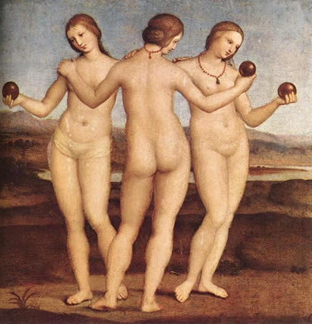
Три грации
Грации, в римской мифологии (в древнегреческой - хариты) благодетельные богини, олицетворяющие радостное, доброе и вечно юное начало жизни, дочери Юпитера, нимф и богинь. Имена граций (харит), их происхождение и число в разных мифах различны. В древние времена богинь изображали в ниспадающих мягкими складками хитонах, а позднее - обнаженными, чтобы ничто не скрывало их прелестей.

Slide 11
Сон рыцаря

Slide 12
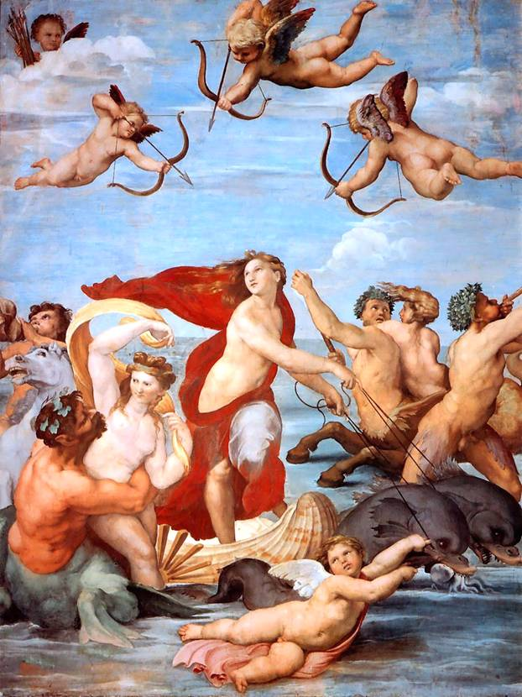
Триумф Галатеи. 1512-14

Slide 13
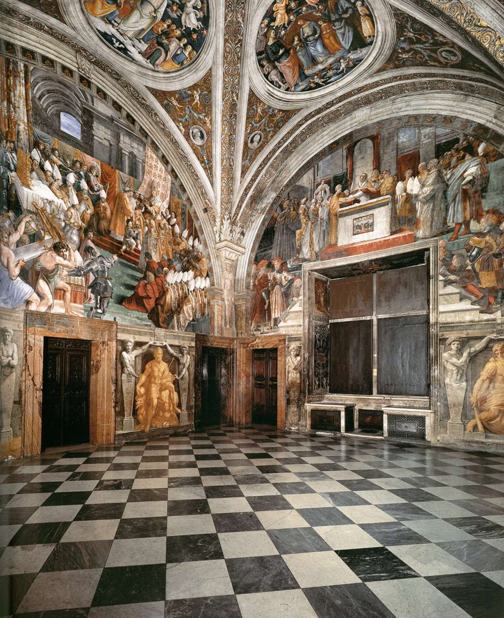
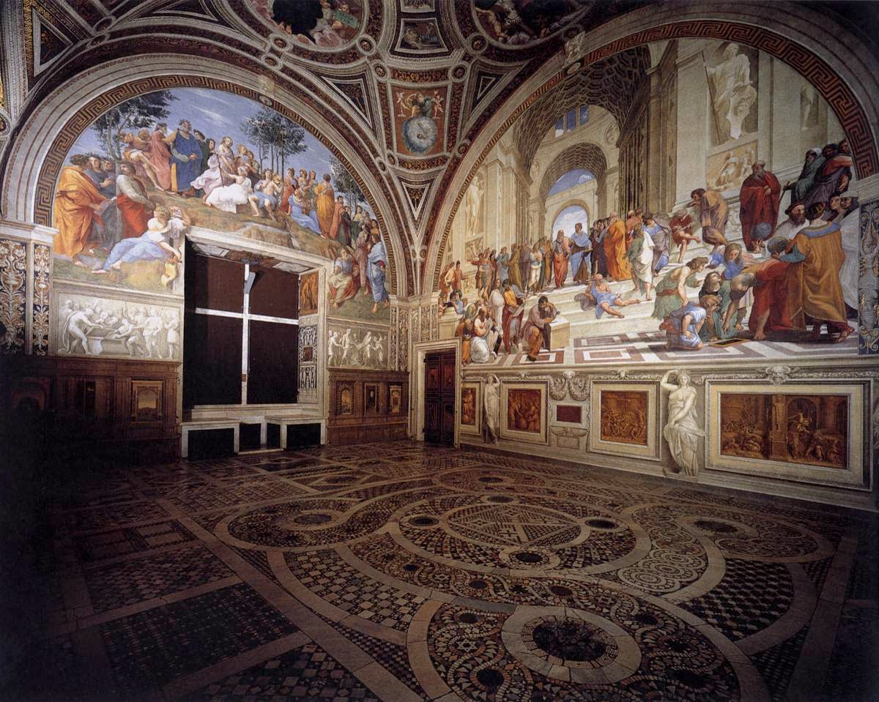
Станцы Рафаэля

Slide 14
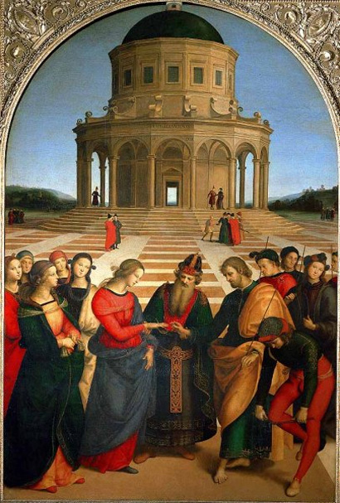
Обручение Девы Марии

Slide 15
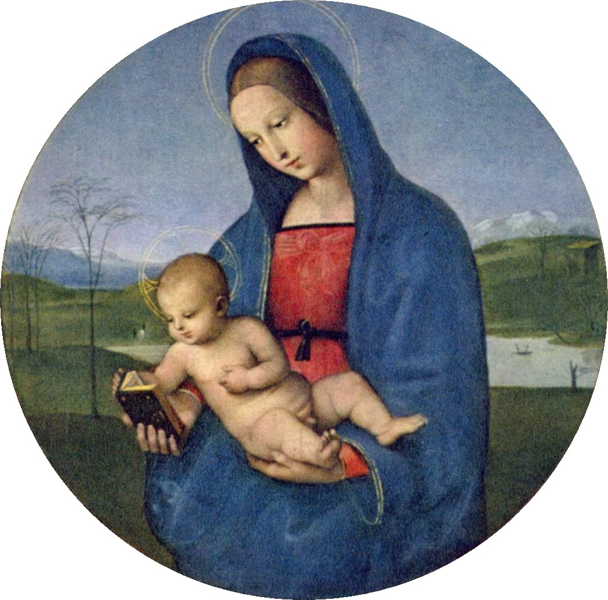
Мадонна Конестабиле

Slide 16
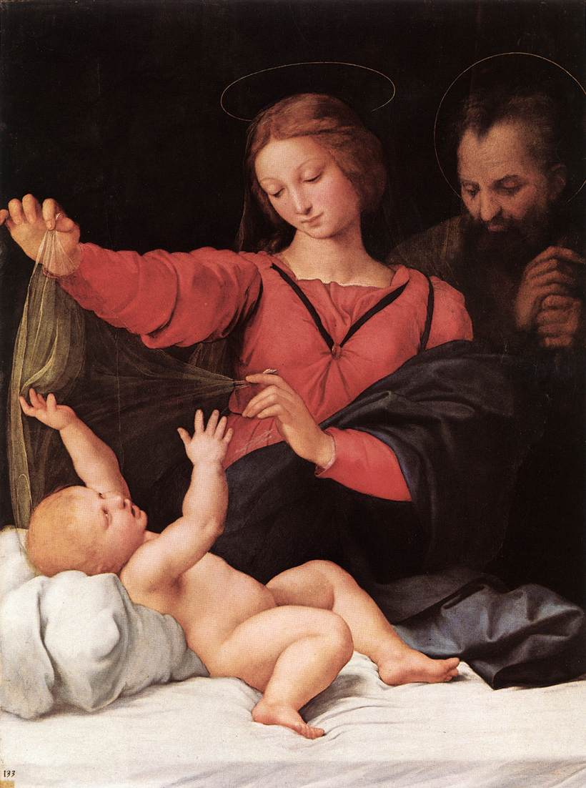
Мадонна с вуалью

Slide 17
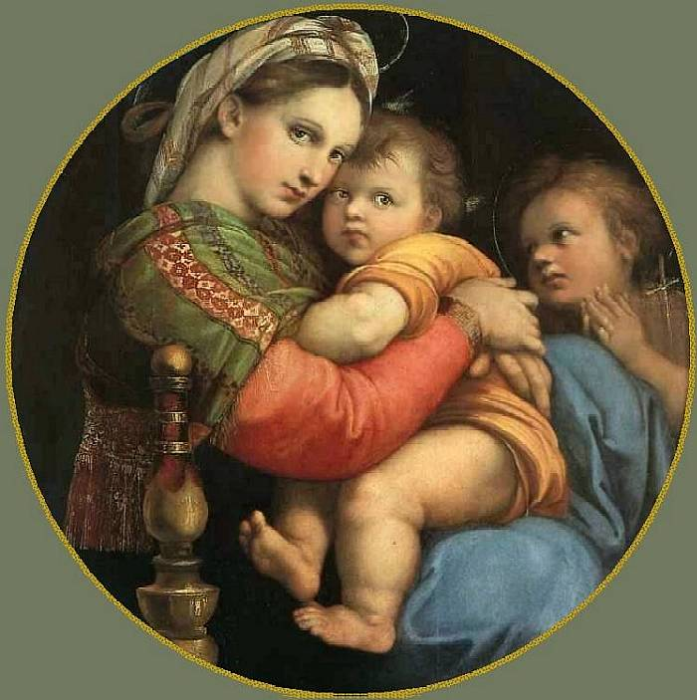
Мадонна в кресле

Slide 18
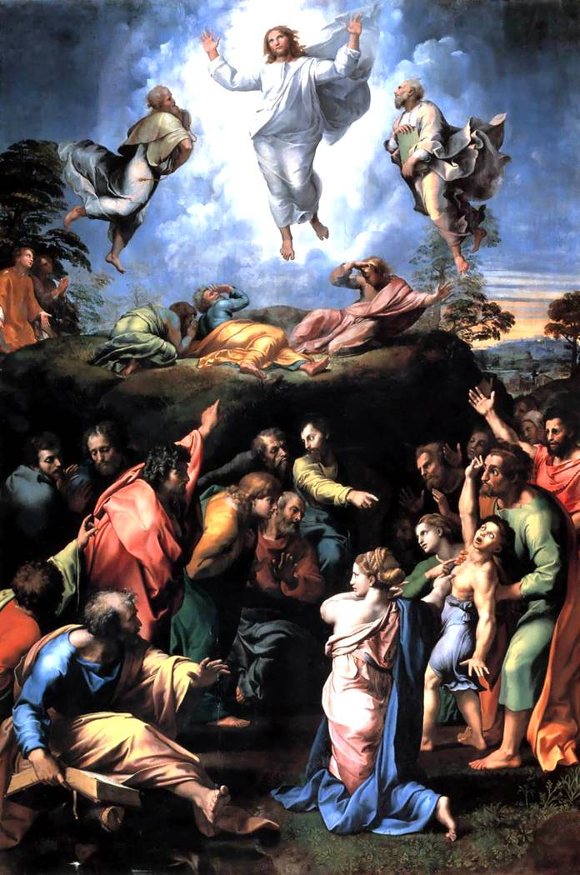
Преображение (последняя работа)
Нижняя часть картины была дописана учениками и помощниками - главным образом Джулио Романо.

Slide 19
Презентация выполнена учителем ГОУ школы №594 Санкт-Петербурга Щеколдиной Мариной Ивановной Использован материал: http://images.yandex.ru http://yandex.ru/yandsearch?text= википедия

